Slide 1

Ронин ГУД
08 - Сервис для выявления компьютерных томографий органов грудной клетки без патологий

Slide 2
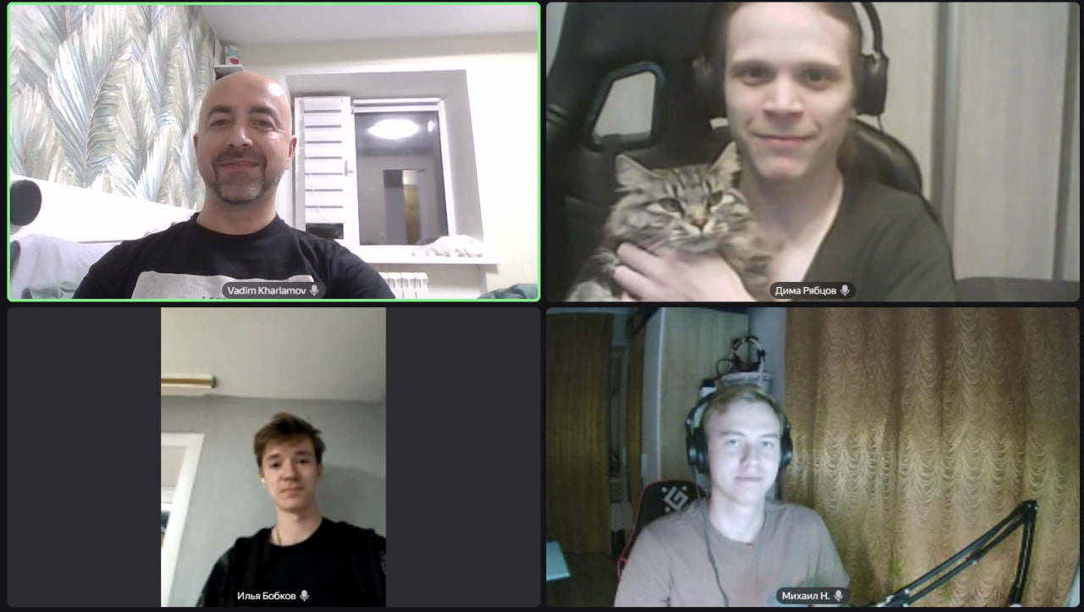
КОМАНДА «Ронин ГУД»
О команде
Дубна
4
Харламов Вадим Александрович
Наименование задачи:
Сервис для выявления компьютерных томографий органов грудной клетки без патологий
Как вы планируете дальше использовать или развивать ваше решение:
Мы рассматриваем внедрение сервиса на базе медицинских организаций. Уже есть заинтересованность со стороны МСЧ №9 ФМБА России, где наше решение может быть использовано в качестве инструмента первичного скрининга и сортировки КТ-исследований органов грудной клетки.
Описание решения:
Проект решает задачу бинарной классификации КТ грудной клетки для выявления патологии, ускоряя анализ данных врачами. Используются PyTorch, 3D ResNet-18 и предобработка DICOM-изображений с балансировкой классов и mixed precision. Уникальность — поддержка инференса как по исследованиям, так и по отдельным срезам для детального анализа.

Slide 3

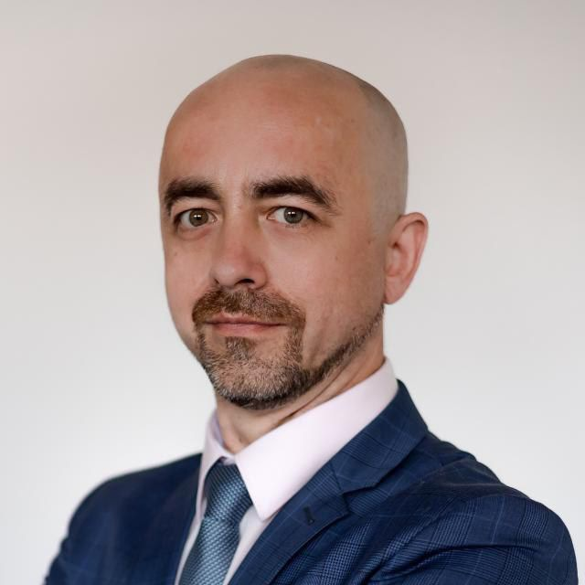
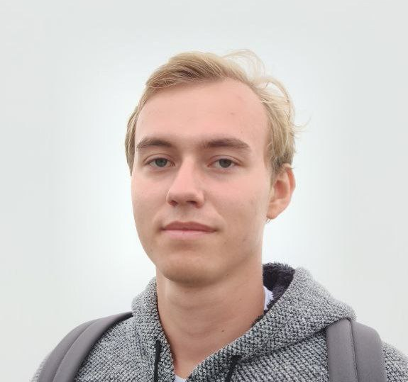
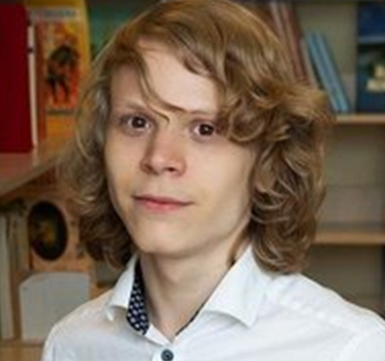
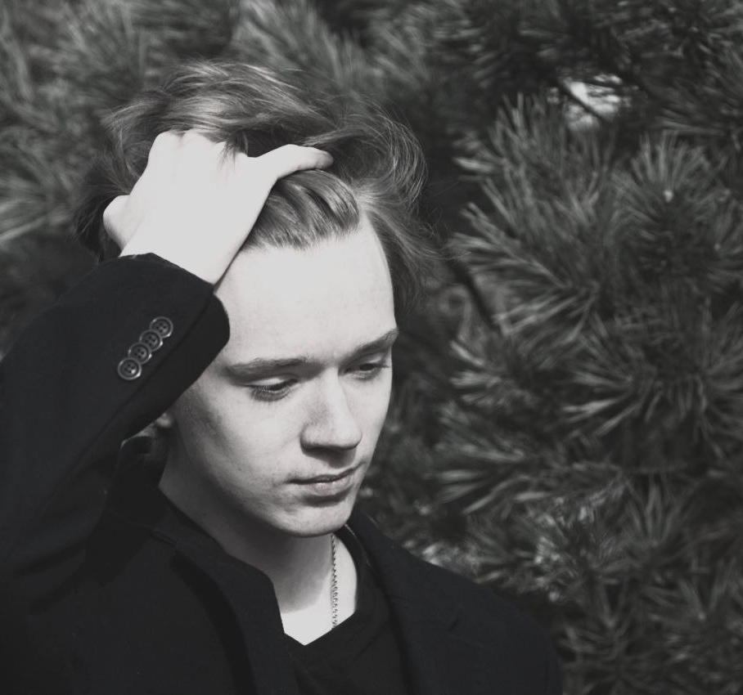
Ронин ГУД
Вадим
Харламов
Михаил Нистратов
Дмитрий Рябцов
Илья
Бобков
Product-менеджер
@kot_brasilio
+7 925 075 5474
Team-lead, ML
@flulensiu
+7 999 852 9731
Back-end разработчик
@Vergiliy4ever
+7 964 703 3040
Full-stack разработчик
@Bestrahniy
+7 999 798 7576

Slide 4
КОМАНДА «Ронин ГУД»
Краткая история команды:
Почему вы выбрали именно эту задачу из предложенных на хакатоне?
Наша команда сформировалась на базе Государственного Университета «Дубна» (ГУД). Я являюсь научным руководителем Дмитрия и Михаила, которые в рамках выпускных квалификационных работ занимались разработкой систем ориентации дрона без использования GNSS-сигналов, применяя методы компьютерного зрения. После этого в разном составе, вместе с Ильёй, мы участвовали в хакатонах Университета «Дубна» и ОЭЗ «Дубна». Команда регулярно проводит командообразующие мероприятия и сейчас планирует реализацию нескольких коммерческих проектов.
Мы выбрали именно эту задачу, потому что она сочетает в себе высокую социальную значимость и серьёзный инженерный вызов. Возможность помочь врачам быстрее и точнее выделять исследования без патологий напрямую влияет на качество и скорость медицинской помощи. Для нас это не только задача анализа данных, но и шанс применить наши знания в компьютерном зрении и искусственном интеллекте в области, где результат действительно может спасти жизнь. Кроме того, мы видим большой потенциал для дальнейшего развития решения — от академических исследований до внедрения в реальную клиническую практику.
С какими основными сложностями или вызовами
вы столкнулись и как их преодолели?
Мы столкнулись с проблемой качества исходного датасета: предложенные данные были неполно размечены, что делало обучение многоклассовой модели ненадёжным. Чтобы преодолеть этот вызов, мы приняли решение перейти к задаче бинарной классификации (норма/патология). Такой подход позволил сгладить проблемы разметки, повысить стабильность обучения и всё же получить практически полезное решение для врачей.

Slide 5
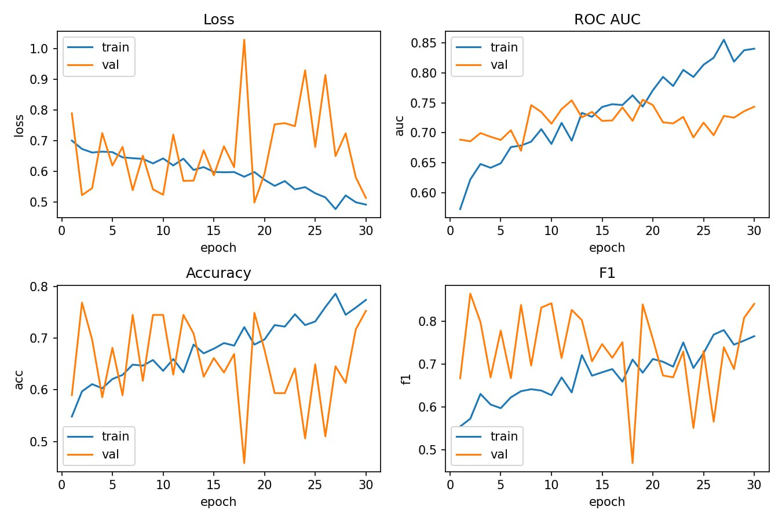
КОМАНДА «Ронин ГУД»
На графиках представлены итоговые метрики обучения модели
Видно, что модель работает не совсем корректно из-за плохого материала обучения
Оценка модели составляет 0.85, что является неплохим результатом для данной выборки

Slide 6
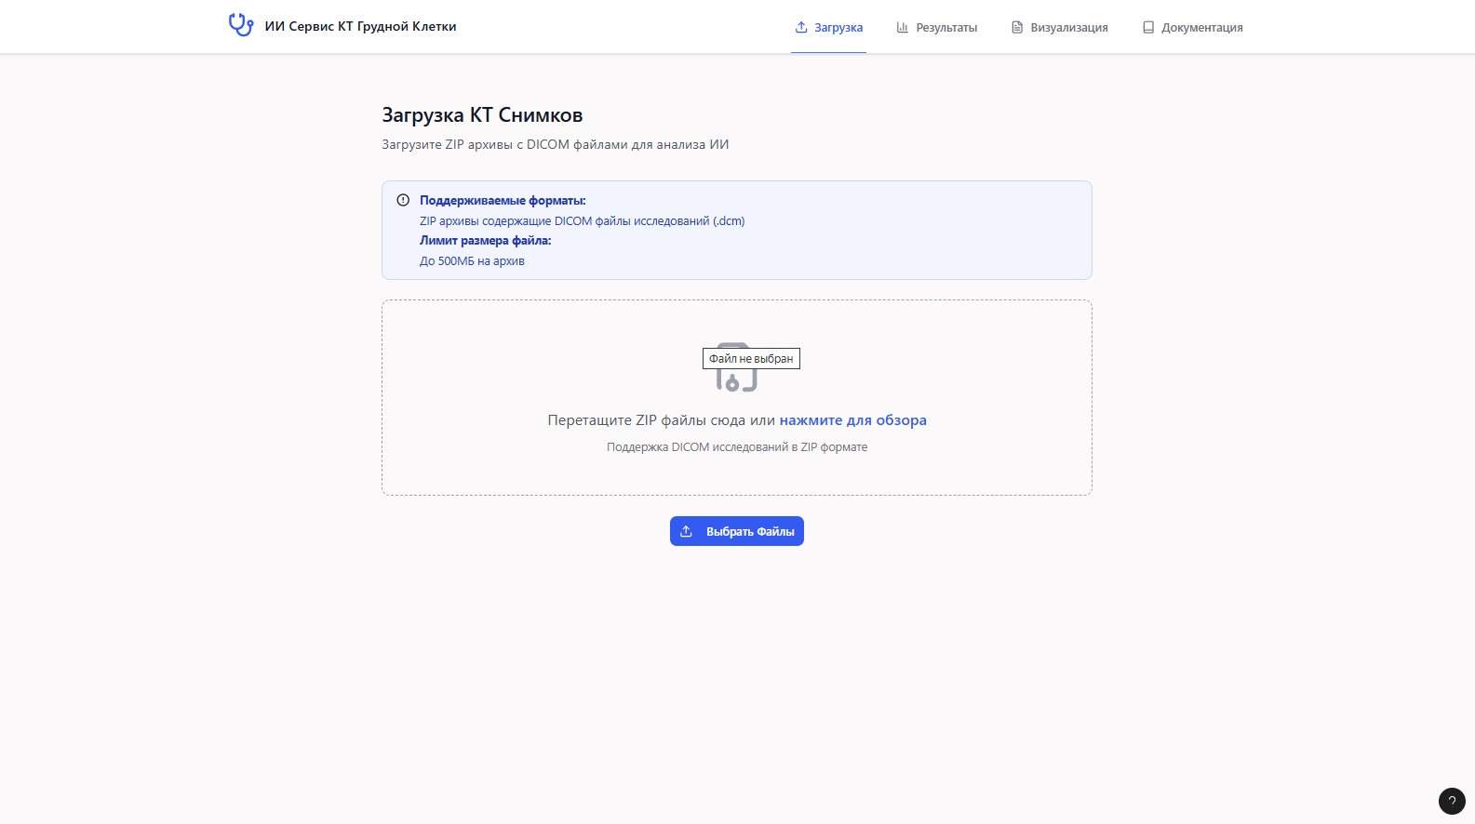
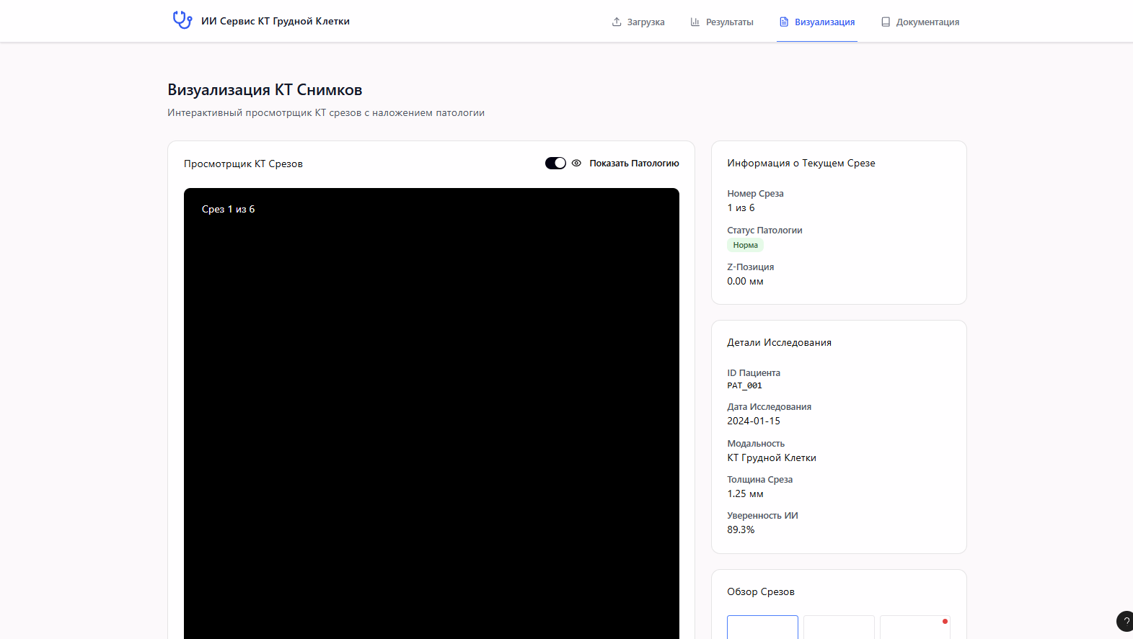
КОМАНДА «Ронин ГУД»
Интерфейс системы
Загрузка файлов
Просмотр результатов исследования
Визуализация текущего исследования
Описание API
К сожалению, интерфейс не был до конца реализован из-за длительной работы с датасетом

